Slide 1


TRƯỜNG ĐẠI HỌC SƯ PHẠM THÀNH PHỐ HỒ CHÍ MINH
KHOA CÔNG NGHỆ THÔNG TIN
BÁO CÁO GIỮA KỲ ”CÁC KỸ THUẬT CHÍNH TRONG RS”
Học phần: 2021COMP131001 – Hệ Tư Vấn Thông Tin

Slide 2
TRƯỜNG ĐẠI HỌC SƯ PHẠM THÀNH PHỐ HỒ CHÍ MINH
KHOA CÔNG NGHỆ THÔNG TIN
BÁO CÁO GIỮA KỲ ”CÁC KỸ THUẬT CHÍNH TRONG RS”
Học phần: 2021COMP131001 – Hệ Tư Vấn Thông Tin

Slide 3
Nhóm sinh viên thực hiện:
Nguyễn Hoàng Cát – MSSV: 4501104021
Huỳnh Anh Dự – MSSV: 4501104041
Nguyễn Văn Giàu – MSSV: 4501104061
Lý Hoàng Long – MSSV: 4501104129
Võ Thành Quang – MSSV: 4501104189

Slide 4
Danh mục
Nhóm giải thuật lọc cộng tác (CF)
Nhóm giải thuật lọc trên nội dung ( Content-based Filtering)

Slide 5
1. Nhóm giải thuật lọc cộng tác
Trong nhóm này, các giải thuật chủ yếu sử dụng:
Phương pháp láng giềng (Neighborhood-based):
Dựa trên dữ liệu quá khứ của người dùng tương tự
Hoặc dựa trên dữ liệu quá khứ của những item tương tự
Dựa trên mô hình ( Model-based)
Liên quan đến việc xây dựng các mô hình dự đoán dựa trên dữ liệu thu thập trong quá khứ
Notes:
Dựa trên mô hình (Model-based): Nhóm này liên quan đ ến việc xây dựng các mô hình dự đoán dựa trên dữ liệu thu thập được trong quá khứ. Như mô hình Bayesian, các mô hình nhân tố tiềm ẩn (latent factor models): trong đó kỹ thuật phân rã ma trận (matrix factorization) là một điển hình

Slide 6
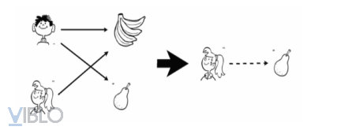
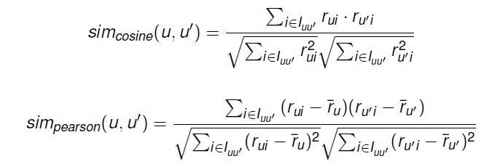
1.1. Kỹ thuật k láng giềng dựa trên người dùng / mục tin ( User/Item kNNs)
Cách tiếp cận:
Dự đoán dựa trên người dùng ( User kNN)
Dự đoán dựa trên sự tương tự giữa các người dùng và dựa trên mục tin (Item kNN)
Dựa đoán dựa trên sự tương tự giữa các mục tin
Kỹ thuật dự đoán dựa trên người dùng:
Dựa trên người dùng xác định độ tương tự giữa 2 người dùng qua so sánh đánh giá của họ trên sản phẩm
Dự đoán xếp hạng
Sử dụng Cosine hoặc Pearson để đo độ tương tự
Trong đó:
r_{ui} và r_{u’i} là đánh giá của người dùng u và u’ trên item i tương ứng
Notes:
Dựa trên mô hình (Model-based): Nhóm này liên quan đ ến việc xây dựng các mô hình dự đoán dựa trên dữ liệu thu thập được trong quá khứ. Như mô hình Bayesian, các mô hình nhân tố tiềm ẩn (latent factor models): trong đó kỹ thuật phân rã ma trận (matrix factorization) là một điển hình

Slide 7
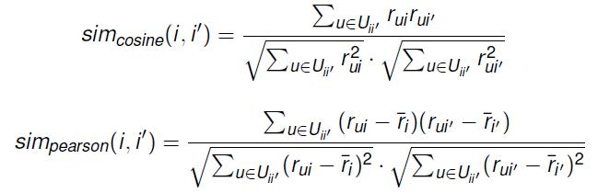
1.1. Kỹ thuật k láng giềng dựa trên người dùng / mục tin ( User/Item kNNs)
Kỹ thuật dự đoán dựa trên mục tin:
Kỹ thuật k làng giếng dựa trên mục tin (Item_kNN) cũng xác định độ tương tự dựa trên các mục tin bằng phương pháp Cosine hoặc Peason
Trong đó: U_{ii'} là tập các người dùng có đánh trên cả hai mục tin i và i’
Notes:
Dựa trên mô hình (Model-based): Nhóm này liên quan đ ến việc xây dựng các mô hình dự đoán dựa trên dữ liệu thu thập được trong quá khứ. Như mô hình Bayesian, các mô hình nhân tố tiềm ẩn (latent factor models): trong đó kỹ thuật phân rã ma trận (matrix factorization) là một điển hình

Slide 8
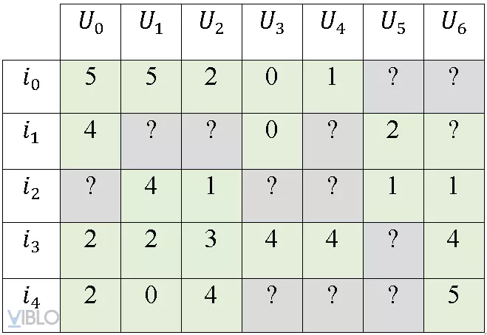
Ví dụ
Để có thể sử dụng ma trận này vào việc tính toán, chúng ta cần thay những dấu ‘?’ bởi một giá trị
Notes:
Đơn giản nhất thì chúng ta có thể thay vào đó giá trị ‘0’. Nhưng giá trị này lại positive. Hay một cách khác là ‘2.5’ – giá trị trung bình giữa 0 và 5. Tuy nhiên, cách này có thực sự tốt? vì những giá trị này sẽ hạn chế với những users dễ tính hoặc khó tính. Với những users dễ tính, thích tương ứng với 5 sao, không thích sẽ ít sao hơn, như 2 hoặc 3 sao. Khi đó, ‘2.5’ sẽ làm những đánh giá không thích sẽ trở thành negative. Ngược lại, với những user khó tính, họ thậm chí chỉ đánh 3 sao khi thích và dưới 3 khi không thích. Vì vậy, hợp lý hơn cả, chúng ta sẽ sử dụng giá trị trung bình cộng ratings của mỗi user.

Slide 9
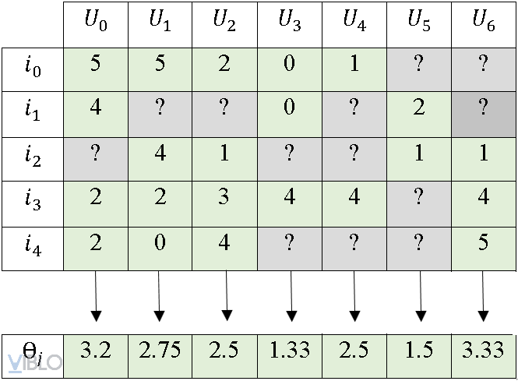
Ví dụ
Notes:
chúng ta có một ví dụ về ratings trung bình của mỗi users. Tuy nhiên, thay vì trực tiếp sử dụng các giá trị này thay cho các dấu ‘?’ của mỗi user. Chúng ta sẽ trừ ratings của mỗi user cho giá trị trung bình ratings tương ứng của user đó và thay dấu ‘?’ bằng giá trị 0. Mục đích của cách xử lý này là:
Phân loại ratings thành 2 loại: giá trị âm (user không thích item) và giá trị dương (user thích item). Các giá trị bằng 0, tương ứng với những item chưa được đánh giá.
Số chiều của Utility matrix thường rất lớn, trong khi lượng ratings biết trước thường rất nhỏ so với kích thước của toàn bộ ma trận. Nếu thay dấu ‘?’ bằng ‘0’ thì chúng ta có thể sử dụng sparce matrix, tức ma trận chỉ lưu các giá trị khác 0 và vị trí của giá trị đó. Như vậy, việc lưu trữ sẽ tối ưu hơn.

Slide 10
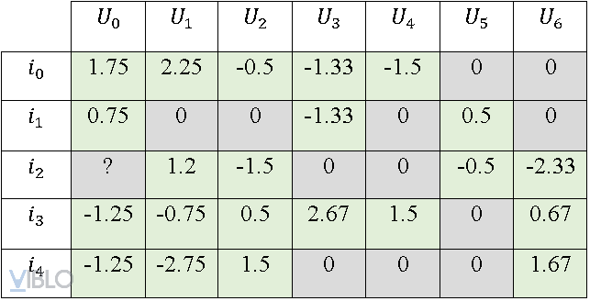
Ví dụ
Ma trận sau khi chuẩn hóa được gọi là Normalized Utility Matrix:

Slide 11
Ví dụ
Sau khi chuẩn hóa ma trận Utility, chúng ta cần tính toán độ tương đồng giữa các users.
- 7 users lần lượt là u1, u2, u3, u4, u5, u6
5 items lầm lượt là i1,i2, i3, i4, i5.
→ Có thể quan sát thấy u0, u1 đều thích i0 và không thích i3, i4 lắm, còn các users khác thì ngược lại.
Notes:
Trong đó, có 7 users lần lượt là u1, u2, u3, u4, u5, u6 và 5 items lầm lượt là i1,i2, i3, i4, i5. Có thể quan sát thấy u0, u1 đều thích i0 và không thích i3, i4lắm, còn các users khác thì ngược lại.
Đặt mức độ giống nhau giữa hai user ui, uj là sim(ui, uj). Khi đó, một similarity function tốt, cần đảm bảo:

Slide 12
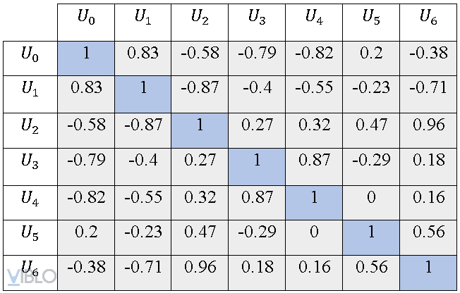

Ví dụ
Áp dụng similarity function để tính độ tương đồng giữa các users, ta sẽ thu được ma trận Similarity Matrix.
Sử dụng hàm khoảng cách cosine similarity.

Slide 13

Ví dụ
Chúng ta sẽ dự đoán ratings của một user với mỗi item dựa trên k users gần nhất (neighbor users), tương tự như phương pháp K-nearest neighbors (KNN).
Công thức phổ biến thường được sử dụng để dự đoán rating của u cho i
Notes:
Trong đó, có 7 users lần lượt là u1, u2, u3, u4, u5, u6 và 5 items lầm lượt là i1,i2, i3, i4, i5. Có thể quan sát thấy u0, u1 đều thích i0 và không thích i3, i4lắm, còn các users khác thì ngược lại.
Đặt mức độ giống nhau giữa hai user ui, uj là sim(ui, uj). Khi đó, một similarity function tốt, cần đảm bảo:

Slide 14
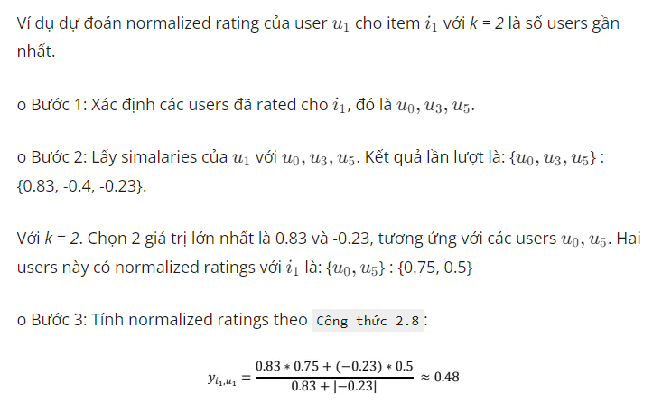
Ví dụ
Notes:
Trong đó, có 7 users lần lượt là u1, u2, u3, u4, u5, u6 và 5 items lầm lượt là i1,i2, i3, i4, i5. Có thể quan sát thấy u0, u1 đều thích i0 và không thích i3, i4lắm, còn các users khác thì ngược lại.
Đặt mức độ giống nhau giữa hai user ui, uj là sim(ui, uj). Khi đó, một similarity function tốt, cần đảm bảo:

Slide 15
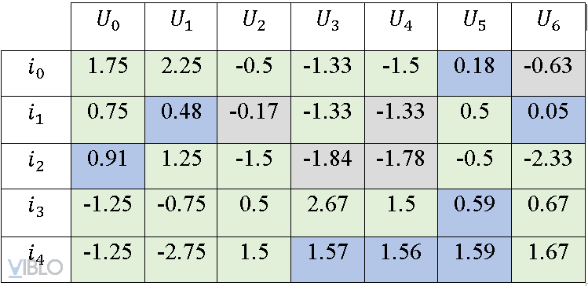
Ví dụ
Thực hiện dự đoán cho các trường hợp missing ratings (chưa có dự đoán), ta sẽ thu được ma trận normalized ratings matrix như ví dụ:
Cộng lại các giá trị ratings với ratings trung bình (ở bước chuẩn hóa) theo từng cột. Chúng ta sẽ thu được ma trận hoàn thiện.
Notes:
Trong đó, có 7 users lần lượt là u1, u2, u3, u4, u5, u6 và 5 items lầm lượt là i1,i2, i3, i4, i5. Có thể quan sát thấy u0, u1 đều thích i0 và không thích i3, i4lắm, còn các users khác thì ngược lại.
Đặt mức độ giống nhau giữa hai user ui, uj là sim(ui, uj). Khi đó, một similarity function tốt, cần đảm bảo:

Slide 16
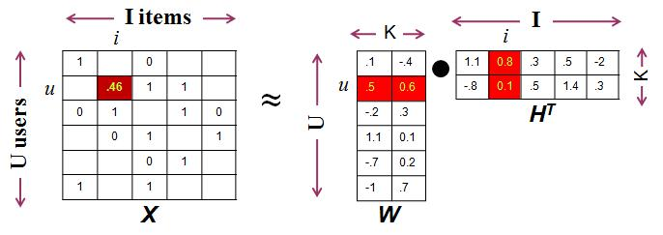
1.2. Kỹ thuật phân rã ma trận
Kỹ thuật phân rã ma trận là việc chia một ma trận lớn X thành hai ma trận có kích thước nhỏ hơn W và H, sao cho ta có thể xây dựng lại X từ hai ma trận nhỏ hơn này càng chính xác càng tốt
Notes:
Dựa trên mô hình (Model-based): Nhóm này liên quan đ ến việc xây dựng các mô hình dự đoán dựa trên dữ liệu thu thập được trong quá khứ. Như mô hình Bayesian, các mô hình nhân tố tiềm ẩn (latent factor models): trong đó kỹ thuật phân rã ma trận (matrix factorization) là một điển hình

Slide 17
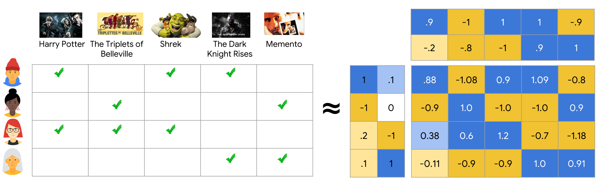
1.2. Ví dụ
Notes:
Dựa trên mô hình (Model-based): Nhóm này liên quan đ ến việc xây dựng các mô hình dự đoán dựa trên dữ liệu thu thập được trong quá khứ. Như mô hình Bayesian, các mô hình nhân tố tiềm ẩn (latent factor models): trong đó kỹ thuật phân rã ma trận (matrix factorization) là một điển hình

Slide 18
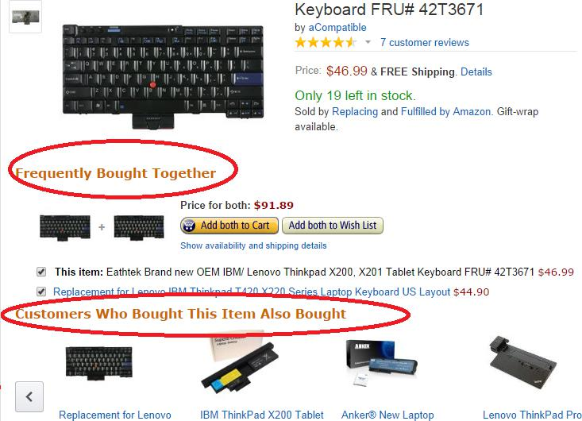
2. Các kỹ thuật không cá nhân hóa
Trong kỹ thuật này do khá đơn giản, nên dễ cài đặt thường được các website/hệ thống tích hợp vào, website thương mại điện tử, website tin tức, hay giải trí.
Bán hàng trực tuyến
Ví dụ về Amazon:
Notes:
Trong nhóm kỹ thuật này, do chúng khá đơn gi ản, dễ cài đ ặt nên nên thường được các website/hệ thống tích hợp vào, gồm cả các website thương mại, website tin tức, hay giải trí. Chẳng hạn như trong các hệ thống bán hàng trực tuyến, người ta thường gợi ý các sản phẩm được xem/mua/bình luận/.. nhiều nhất; gợi ý các sản phẩm mới nhất; gợi ý các sản phẩm cùng loại/ cùng nhà sản xuất/..; gợi ý các sản phẩm được mua/chọn cùng nhau. Một ví dụ khá điển hình là thông qua luật kết hợp (như Apriori), Amazon đã áp dụng khá thành công để tìm ra các sản phẩm hay được mua cùng nhau như minh họa trong Hình 4.
Tuy vậy, bất lợi của các phương pháp này là không cá nhân hóa cho từng người dùng, nghĩa là tất cả các user đều được gợi ý giống nhau khi chọn cùng sản phẩm.

Slide 19
TRƯỜNG ĐẠI HỌC SƯ PHẠM THÀNH PHỐ HỒ CHÍ MINH
KHOA CÔNG NGHỆ THÔNG TIN
CẢM ƠN THẦY VÀ CÁC BẠN ĐÃ LẮNG NGHE
Học phần: 2021COMP131001 – Hệ Tư Vấn Thông Tin

